Slide 1
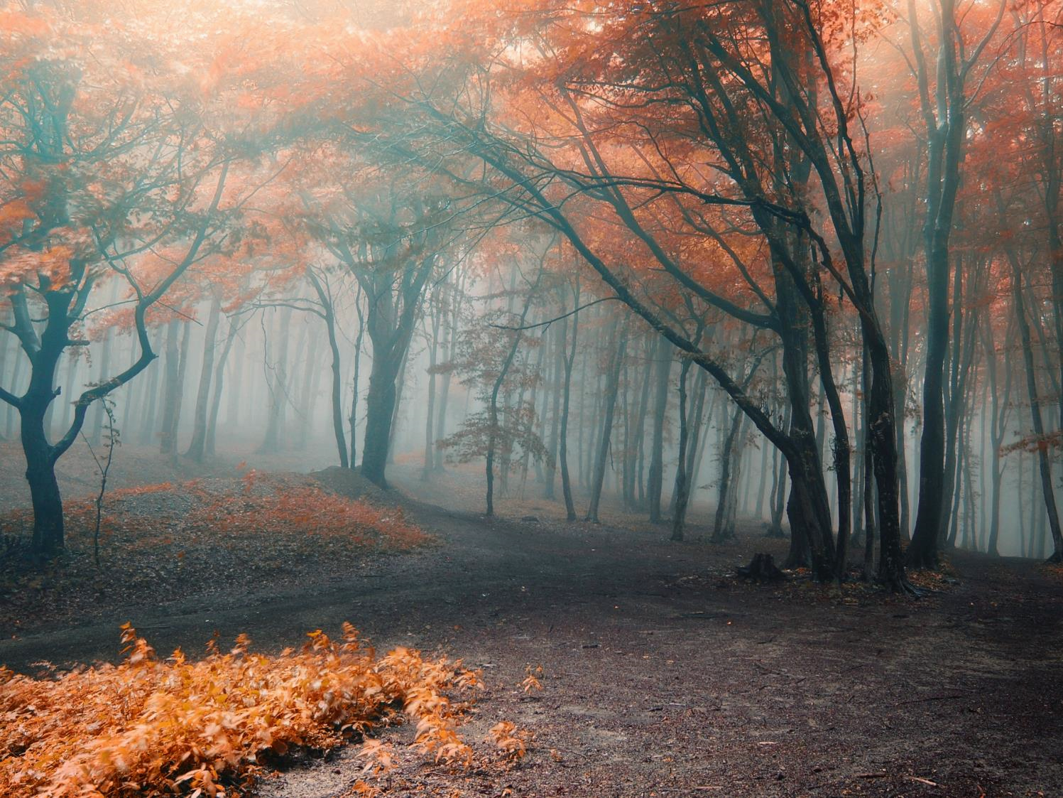
Vleermuizenonderzoek in Herentals
Charlotte
Kris Boers

Slide 2
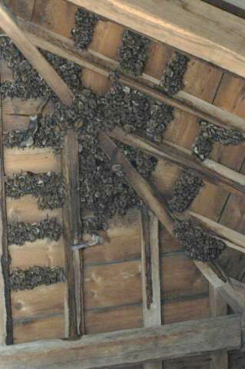
Charlotte
Ingekorven vleermuis
Woont in de zomer in Herentals
Samen met ongeveer 1200 zussen/nichtjes/neefjes
2/3 van de gekende Vlaamse populatie
Ontdekt via een diertje dat gevolgd werd in 2013

Slide 3
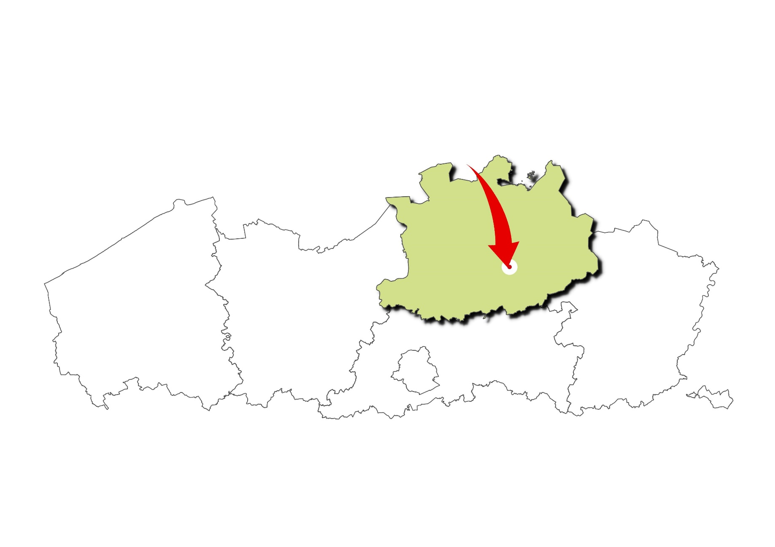
Charlotte

Slide 4
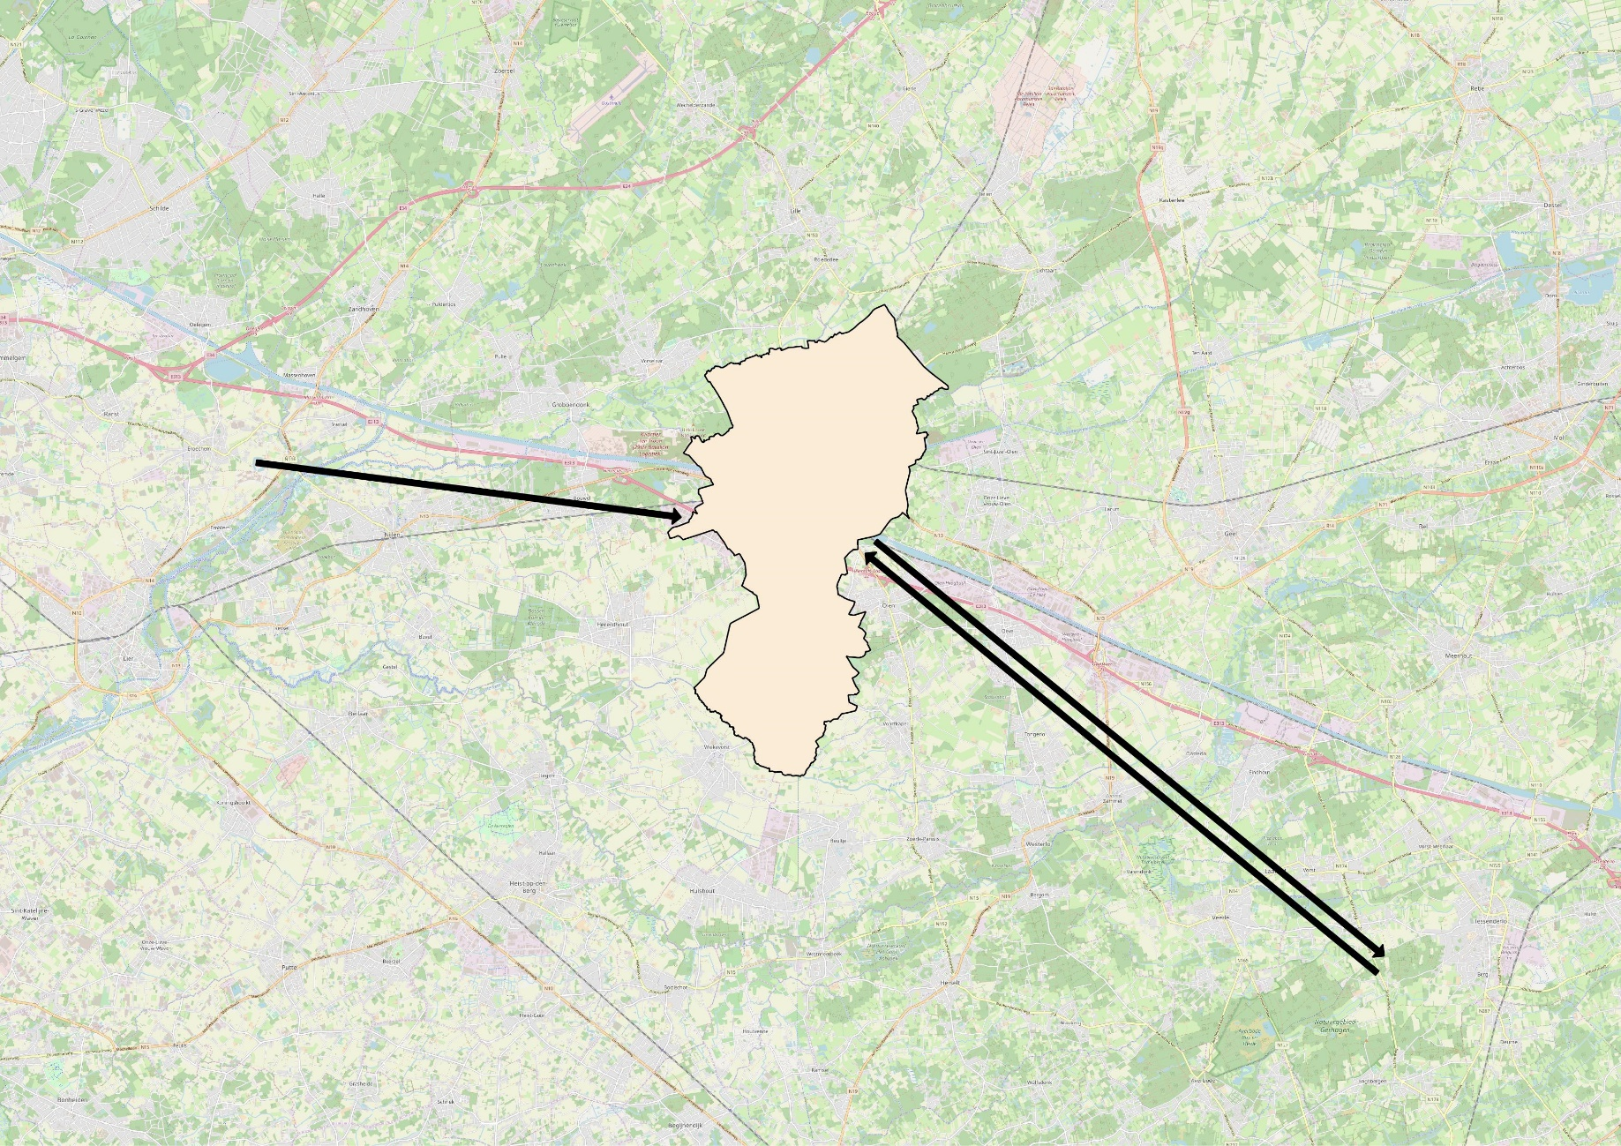
Charlotte
Charlotte

Slide 5
Jaar van een ingekorven vleermuis
Half oktober – begin mei: winterslaap
T° schommelt <1°C op de hele winter
Begin mei – begin augustus: kraamkolonie
Grote zolder(s), warm
Jaagt in stallen met runderen + bossen
Augustus – september: ‘migratie’ / voortplanting
Zwermt in/aan overwinteringsplaatsen

Slide 6
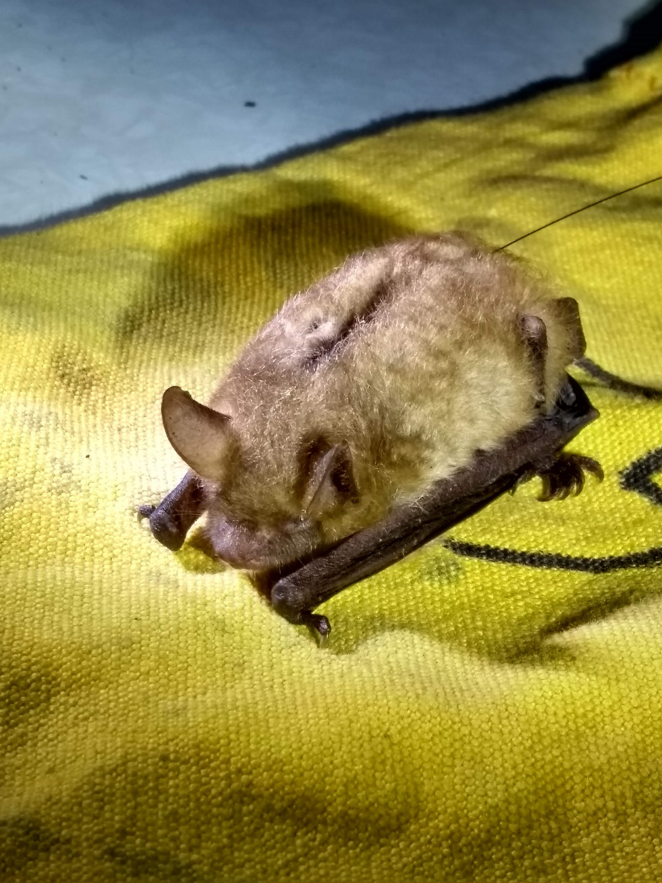
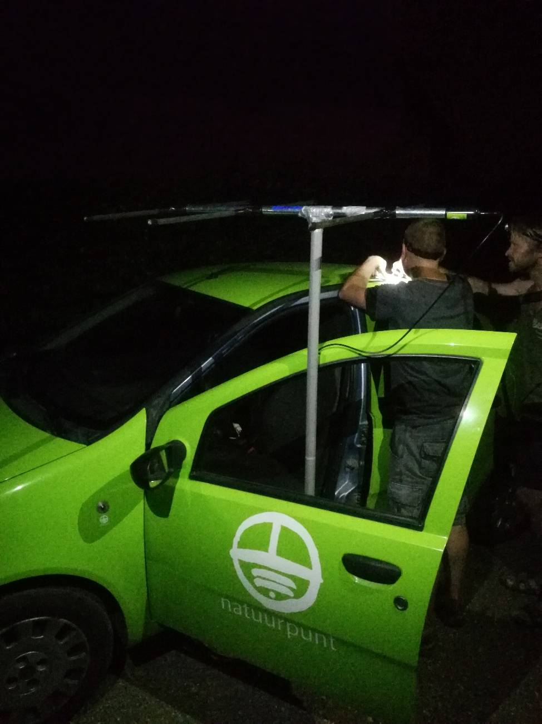
Onderzoek 2018

Slide 7
Landschap als jachtgebied
Hopt van bosje naar bosje
Hier en daar wat stallen en tuinen

Slide 8
Landschap als jachtgebied
Jaagt ook midden in wijken (dagelijks)

Slide 9
Landschap als jachtgebied
Gebruikt brug om snelweg over te steken
Gebruikt donker deel + bossen om kanaal over te steken

Slide 10
Vlieggedrag

Slide 11
Vlieggedrag

Slide 12
Vlieggedrag

Slide 13
Vlieggedrag

Slide 14
Vlieggedrag

Slide 15
Vlieggedrag

Slide 16
Vlieggedrag

Slide 17
Vlieggedrag

Slide 18
Waarom nu dit onderzoek?
Half oktober – begin mei: winterslaap
T° schommelt <1°C op de hele winter
Begin mei – begin augustus: kraamkolonie
Grote zolder(s), warm
Jaagt in stallen met runderen + bossen - verplaatsingen
Augustus – september: ‘migratie’ / voortplanting
Zwermt in/aan overwinteringsplaatsen
-> Bescherming: voldoende kennen over deze elementen

Slide 19
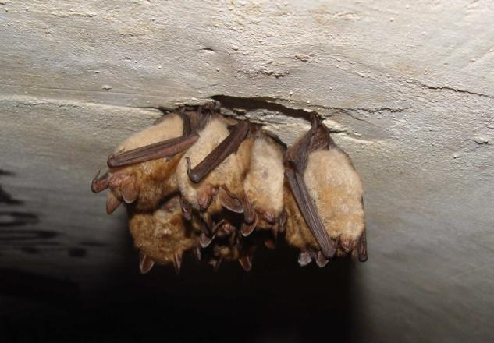
Bescherming
Communicatie
Concrete maatregelen
Beleid

Slide 20
Communicatie
Het Laatste Nieuws* - 12 Nov. 2016
Pagina 70
* Het Laatste Nieuws/Antwerpen Noord, Het Laatste Nieuws/Antwerpen Stad, Het Laatste Nieuws/Antwerpen Zuid, Het Laatste Nieuws/Brabant-Hageland, Het Laatste Nieuws/Leuven-Brabant, Het Laatste Nieuws/Denderstreek, Het Laatste Nieuws/Dendermonde, Het Laatste Nieuws/Gent-Eeklo-Deinze, Het Laatste Nieuws/Gent-Wetteren-Lochristi, Het Laatste Nieuws/Kempen, Het Laatste Nieuws/de Ring-Brussel, Het Laatste Nieuws/Limburg, Het Laatste Nieuws/Leiestreek, Het Laatste Nieuws/Mechelen-Lier, Het Laatste Nieuws/Middenkust, Het Laatste Nieuws/Mandelstreek, Het Laatste Nieuws/De Nieuwe Gazet, Het Laatste Nieuws/Oostkust, Het Laatste Nieuws/Vlaamse Ardennen, Het Laatste Nieuws/Pajottenland, Het Laatste Nieuws/Vakantie, Het Laatste Nieuws/Westhoek, Het Laatste Nieuws/Westkust, Het Laatste Nieuws/Waasland
Daar waren ze weer, die angstaanjagende Halloween-vleermuizen. Totaal ongegrond, want vleermuizen zijn de beste muggenvangers ter wereld.
Ze vliegen niet in je haar, veranderen niet in een vampier en hebben kleine, propere slaapplaatsen.
Vleermuizen zijn geweldige insectenbestrijders: een gewone dwergvleermuis - de meest courante vleermuis in Vlaanderen - eet ongeveer 3.000 muggen, motten en spinnen in één nacht, goed voor een kwart tot de helft van zijn eigen gewicht. Een vleermuis van 20 gram eet in één jaar tot 3,6 kg insecten! Helaas gaat het niet goed met onze vleermuizen. Van de 21 soorten die in België leven, zijn er 13 bedreigd.
Zet die ongewortelde vrees opzij en hang een vleermuizenkast tegen je gevel of in een stevige boom of zorg voor een kleine opening in een schuur of stal - een gaatje van 2,5 cm diameter is vaak al genoeg. Hang ze minstens 3 meter hoog, met de voorkant naar het zuiden of zuidwesten; vleermuizen houden van warmte. Zorg dat er geen takken of bladeren voor de vliegopening hangen.
….
Wist je dat...
... zo'n 6.500 vleermuizen, dat is zowat de helft van alle Vlaamse vleermuizen, overwinteren in de Antwerpse fortengordel? De 35 forten vormen één van de vijf grootste overwinteringsplaatsen van Noord- en West-Europa.
... de bekendste vleermuis Charlotte is? Onderzoekers rustten haar uit met een zendertje en volgden haar 20 kilometer lang, van haar zomer- naar haar winterverblijfplaats.
... landbouwers vleermuizen graag zien komen? In stallen vangen ze vliegen en in de boomgaard motten en fruitkevers - goedkoper en efficiënter dan bestrijdingsmiddelen.
... vleermuizen beschermde dieren zijn? Ze verstoren, vangen (zonder reden), doden of hun verblijfplaats vernietigen of onbereikbaar maken is bij wet verboden.

Slide 21
Communicatie
Overleg met eigenaars, zorgen voor vertrouwensband
Overleg met gemeenten, regionale landschappen en provincie
Overleg met ANB
Overleg met particulieren, landbouwers, forteigenaars = direct betrokken
Bredere communicatie: milieu- en landbouwraden, pers, …

Slide 22
Concrete maatregelen
Migratie zomer-winter
Verlichting bij kruisingen tussen grote waterlopen en wegen
Beplanting langs waterlopen
Landschap als jachtgebied
Voldoende ‘bossen’ voorzien, ook in landbouwgebied
Onverlichte stallen met runderen
Landschap als lokaal ‘wegen’netwerk
Verlichting van woonwijken, dorpen en industriegebieden: straten, parkings, monumenten, bruggen, tuinen,…
Bijplanten KLE’s, gefaseerd afzetten

Slide 23
Concrete maatregelen
Herentals: kaart met missing links (KLE) in landbouwgebied – beplantingsplan
Herentals: straatverlichting deels doven
Provincie: verlichting parking Kamp C
Privé-eigenaars: tuinverlichting
VLM: natuurinrichtingsprojecten, Sigma,…

Slide 24
Beleid
Beleidsplannen en vergunningen, grootschalige inrichtingen
(G)RUPS
Kapmachtigingen - omgevingsvergunningen
Verlichting wegen en fietsostrades
Sigma
Landinrichtingen
Ruilverkavelingen
ENA

Slide 25
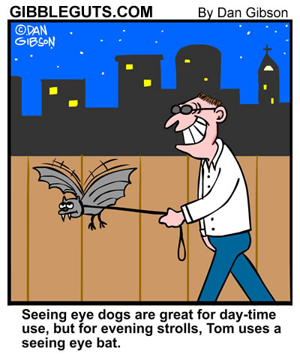
Vragen?

